Slide 1
Linii de procesare a datelor
În general paradigma învățării automate constă în manipularea datelor prin înlănțuirea unor pași
Pașii se pot împărți în:
  Pași de transformare a datelor – setul de date de la intrare este prelucrat și la ieșire se obține un alt set de date
    Exemple: filtrare, eliminare date lipsă, eliminare anomalii, imputare, codificarea datelor, standardizare, discretizare, ingineria atributelor
    Acești pași sunt executați de transformatoare de date – module dedicate care execută pașii necesari
  Pasul de antrenare/evaluare a unui model – setul de date de la intrare este folosit pentru a antrena un model de învățare automată, iar la ieșire avem un model care poate fi salvat și reutilizat pe date noi
    Este un singur astfel de pas, ultimul de pe linia de procesare

Slide 2
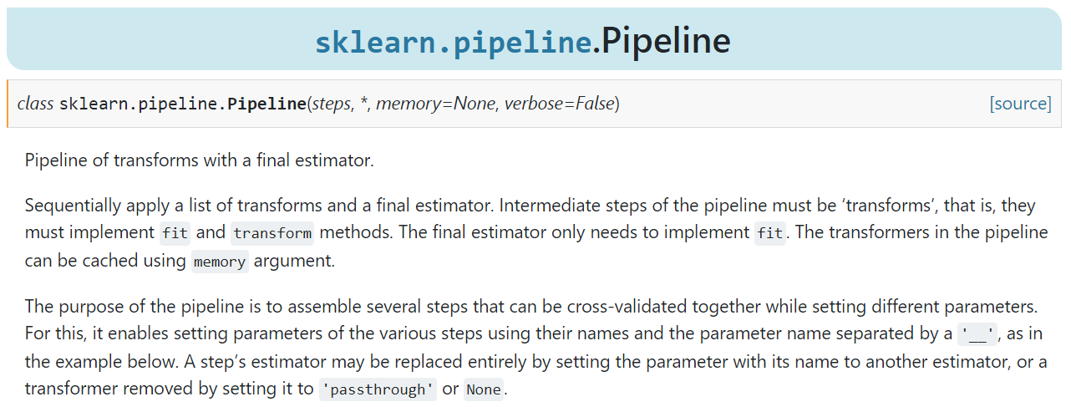
Linii de procesare a datelor
Linii de asamblare:
Resurse Python:
Date Initiale
Transformator1
...
Transformatorn
Evaluator:antrenare model
Salvare model

Slide 3
De ce pipeline: validare încrucișată fără scurgeri
În validarea încrucișată, datele se împart de mai multe ori (folduri)
Dacă scalați sau codificați înainte de validare, fiecare fold „vede” statistici din datele lui de test
Un Pipeline leagă transformările și modelul într-un singur obiect: make_pipeline(pregatire, model)
cross_val_score reînvață transformările din nou pe fiecare fold, doar pe partea de antrenament
Același obiect se salvează și se folosește pe date noi, cu aceiași pași

